Slide 1
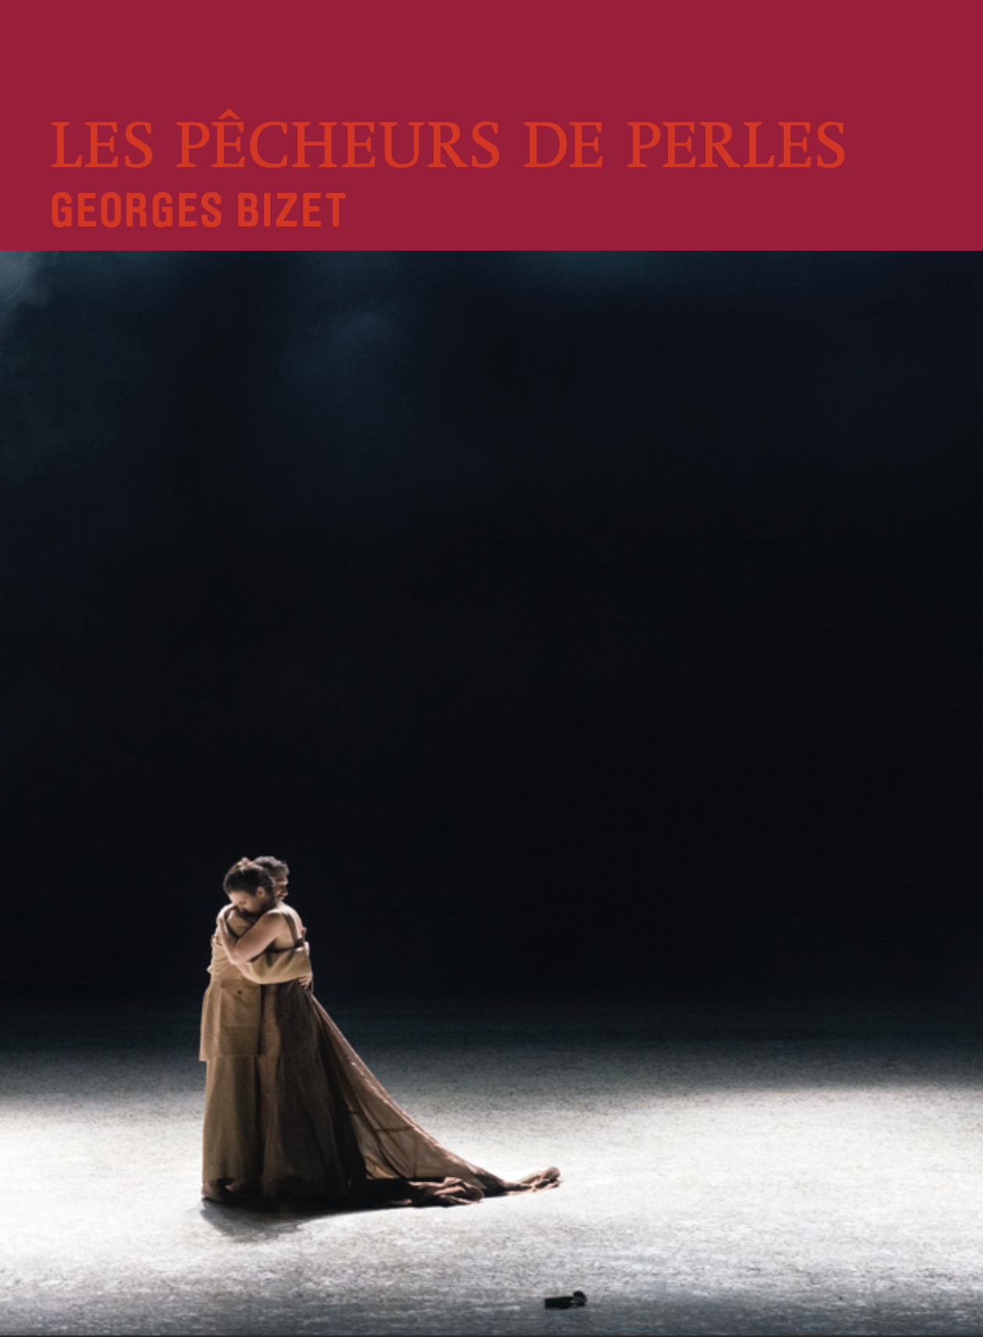
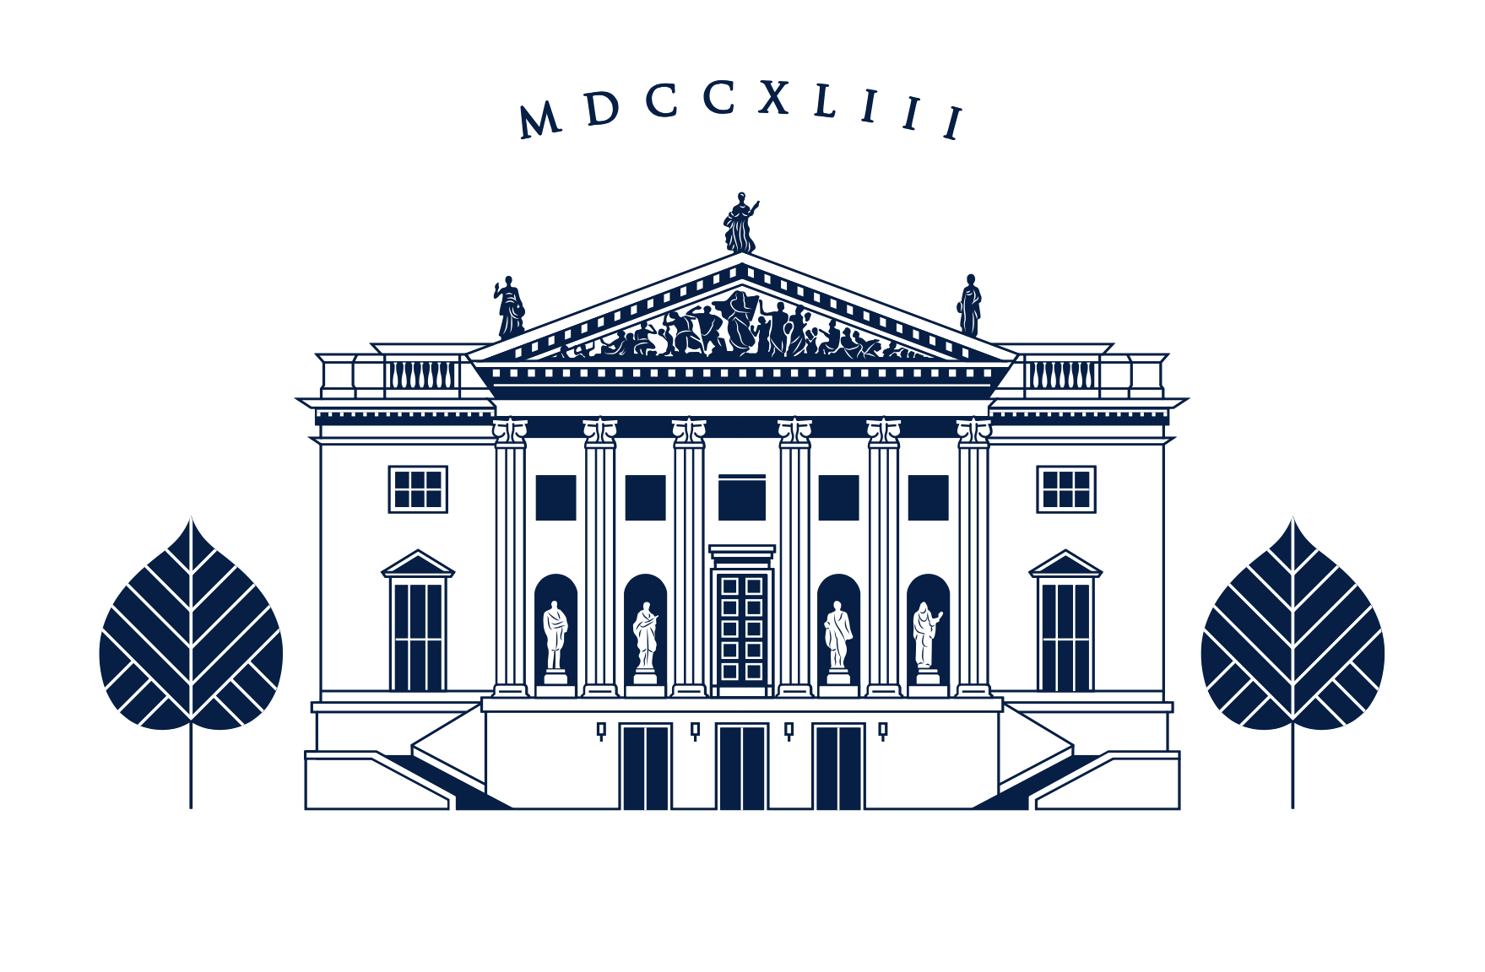
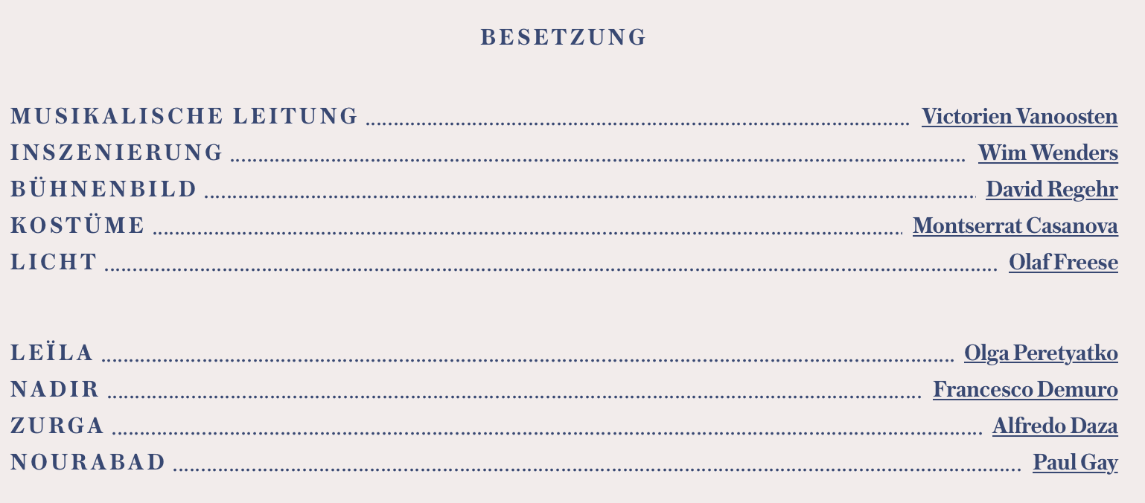

Slide 2
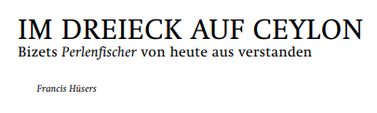
然而，在首映式上播放的版本的情节不能再完全明确地再现，因为三个剧本幸存下来：审查员、提示者和可能是舞台监督各一个。 在今天使用的乐谱中，这三者都偏离了文本，该乐谱是根据 1863 年幸存的钢琴还原重建的。 例如，剧本将女巫命名为额外的工作人员，然后女巫将莱拉的面纱拉开。 此外，Zurga 本人而不是大祭司 Nourabad 让这里的恋人感到惊讶，正是闪电点燃了珍珠渔村的小屋，Zurga 可以从中受益并释放恋人。 所有这些都构成了一个比分数给出的事件顺序更合理的情节。 因此，正确呈现的剧本本身比表演传统所暗示的更合乎逻辑。
将讨论各种背景，作为自由构建的采珠人故事的灵感来源。 Carl Maria von Weber 的 Der Freischütz 于 1821 年在柏林首次演出，自 1824 年以来一直在巴黎以 Robin des Bois 为名多次演出（不要与现在以这个名称为人所知的 Robin Hood 音乐剧混淆），最后，恰好从 1863 年开始，最终也以 Le Freischütz 为名。 比才歌剧中的人物星座，将“游侠”纳迪尔与珍珠渔民相对立，可以与《自由射手》中猎人和农民之间的对比以及纳迪尔的入口咏叹调»Des savannes et 的第一节进行比较des forêts« 对应于 Max 的 Freischütz 咏叹调“Through the woods through the floodplain”中第一行文本的反向直译。 但 Die Perlenfischer 中场景的许多音乐情绪似乎让人想起韦伯的作品，从而证明他对比才的影响。 比才写给查尔斯·古诺的一封信表明，他最初认为莱拉是他的新歌剧的标题，这与贝利尼的《诺玛》（1831 年）或斯庞蒂尼的《维斯塔莱》（1807 年）的标题中的主角的命名相对应) - 作品，其对采珠人故事情节的影响似乎显而易见。 但比才也在这里写道，他的歌剧应该以墨西哥为背景。 因此可以想象，他最初想到的是或多或少被晒黑的（北）美洲印第安人变种，后来变异为锡兰居民。 事实上，纳迪尔明确用来描述的术语“游侠”已经非常明确地与 Fenimore Cooper 所谓的“Leatherstocking”小说（1823-1841）中的主人公联系在一起，因此与美国息息相关。
与比才假定的最初想法相比，新标题 Les pêcheurs de perles 也可以通过重点转移来解释，因为在完成的歌剧中，与周围的珍珠渔民社区发生冲突的男性友谊实际上比冲突更受重视女主的良心在贞节律和对爱情的向往之间。 然而，剧名 Les pêcheurs de perles 与同一批编剧为 Louis-Aimé Maillart 创作的一部歌剧有着惊人的相似之处：Les pêcheurs de Catane，该歌剧仅在三年前，即 1860 年 12 月，在 Théâtre Lyrique 出版，位于时间还在 Boulevard du Temple，已经首映。
Maillart 的歌剧以在西班牙占领下受苦的西西里岛渔民为背景，展示了外国统治清楚勾勒的政治背景，并以一个通过女性主角的突然死亡来保留社会阶级界限的解决方案悲哀地结束，她已经愿意做出牺牲。 这部作品与 Bizet 的 Pearl Fishers 歌剧有共同点，最重要的是南海环境（阳光、海滩、悬崖）和祈祷和歌唱的处女的贞洁誓言，为渔民的幸福服务——当然，在西西里岛，她去天主教寺院，站在悬崖上，而不是在梵天寺。 然而，作为 Die Perlenfischer 核心的三角关系对卡塔尼亚的渔民来说绝不是封闭的； 因为两个爱上纯洁新手的男人，一个是渔民的领袖，一个是贵族西班牙人，他们甚至不认识！ 对于那些年在抒情剧院演出的作品的制作者来说，异国情调的色彩似乎与心理相关的人物星座一样随意。 无论是西西里岛、墨西哥还是最后的锡兰基本上都无关紧要，也许重要的只是根据特定环境的相应决定做出时尚偏好，然后可以在奢华装备上体现出来，尤其是在服装上
锡兰作为比才的 Die Perlenfischer 的背景只不过是关系冲突的装饰，否则就戏剧和音乐而言，这种关系冲突大多是相当西方的。 这种处理异国情调的音乐上明显的例子是未实现的古斯拉，一种来自巴尔干半岛的单弦乐器，音乐文本中的说明明确指出，在纳迪尔的夜间香颂进入之前，它开始于距离，应该是在第二幕播放的时候可以听到。 我们在这里真正听到的不是古斯拉，而是双簧管柔和的声音，像风一样起伏，这设定了小夜曲的基调。 然后在声音进入之前立即响起竖琴和弦，用它表示游吟诗人的伴奏乐器。 故事的异国情调为音乐提供了机会，暗示有趣的陌生感，但这仍然属于当时的西方音乐制作风格，并且不想被认真对待，例如作为锡兰音乐文化的“现实”例证。 相比之下，例如后来为卡门配的响板，卡门用它为唐何塞伴奏，就更真实了
当 Georges Bizet 的 Les pêcheurs de perles（采珠人）于 1863 年 9 月 30 日在新建的 Théâtre-Lyrique 首演时，也就是今天位于 Place du Châtelet 的巴黎市政厅剧院，巴黎已经存在了十年年 »Societé des Eaux Générales«，它通过管道为公寓供应新鲜的泉水，这些泉水也通过自 1853 年以来大规模扩建的地下污水系统作为废水处理。 Place du Châtelet 和拥有 1,800 个座位的新剧院大楼仅使用了一个季节，在 Prefect Haussmann 的要求下建造或重新设计和扩建。 莱昂·卡瓦略 (Léon Carvalho) 担任歌剧院导演的第二个任期刚满一年，而当晚首演的作曲家距离 10 月 15 日他的生日仅剩三周多，当时他还只有 24 岁。 然而，随着豪斯曼领导下的城市现代化，市中心的旧住宅区也被摧毁，无产阶级的住所被推到郊区——这种发展一直持续到巴黎郊区的当今问题。 这样，经济活动仍然以早期资本主义为导向的激进机械化和工业化的影响决定了巴黎在所谓的“第二帝国”中期的城市景观，这是拿破仑三世唯一统治者下的第二帝国本可以做到的。
但就在 1863 年 5 月佩伦菲歇尔首演前四个月，举行了选举，共和力量从中得到加强。 结果，拿破仑三世。 对劳动力做出进一步让步（例如 1864 年承认罢工权）并允许社会文化自由化，例如新闻法和艺术审查制度。 因此，比才的 »drame musical« Les pêcheurs de perles 创作于 1863 年夏天的短短几周内，因此在历史进程中恰好占据了时代的转折点。 可以说 ›biographically-aesthetics‹ 这部作品标志着一个发展的开始，在这一发展的最后，作曲家将找到异国情调的 ›蛇蝎美人 ‹ 的典范，它至今仍对所有艺术产生影响。 1875 年，他在卡门突然去世前不久，在诗意现实主义的框架内设计了这款模型的原型，该框架将音乐表达的流行与几乎可以称为现代的心理学相结合，以创造他自己的个人风格。 1863 年的 Les pêcheurs de perles 距此还有很长的路要走，但却是迈向它不可或缺的一步——而且是一首特别好听的歌
米歇尔·卡雷 (Michel Carré) 和尤金·科蒙 (Eugène Cormon) 创作的《采珠人》(The Pearl Fishers) 的剧本经常遭到责骂，并且“被改得更糟”。 因此，故事的结局在 1886 年和 1893 年比才死后的第一次复兴中被改变，目的是获得更大的戏剧效果。 1863 年的原版以纳迪尔和莱拉获救以及 Zurga 的命运不确定而告终，Zurga 还活着但承认在村里放火。 然而，在 1886 年的版本中，Zurga 在柴堆的火焰中燃烧而不是 Leïla，此时整个丛林也燃烧起来——仿佛编曲者从瓦格纳 1876 年的《黄昏》中汲取了灵感。 最后，1893 年版的《采珠人》显示 Zurga 被愤怒的渔民刺死，因为他们看到 Leïla 和 Nadir 能够逃脱

Slide 3
但 Zurga 和 Leïla 也有他们自己的情感关系，以一种重演为标志，这可以追溯到 Leïla 小时候拯救 Zurga，为此他给了她一条项链作为纪念品。 Leïla 在第二幕 Nourabad 讲述了这个故事——主要是为了让我们的观众知道。 正如我们所知，在第三幕的一个短暂时刻，据称莱拉临死前将项链交给他，让他带回给她的母亲，而祖尔加又可以哭着重述他小时候莱拉拯救他的故事 这就是他认出她的方式，这让他突然想要拯救她，这与之前的所有决定相反。 通过这种在风景和音乐上的重演，Perlenfischer 戏剧性中心的关系三角形变得可以识别为一个封闭的关系——甚至可能是等腰的
BISEXUALITÄT – AVANT LA LETTRE
Spontini 的歌剧 La vestale 和 Bellini 的 Norma 被认为是可能的灵感来源，与比才的 Perlenfischer 相比，揭示了一个决定性的区别：在较早的作品中，中心冲突在于爱情与宗教的对立，这在标题人物，而在比才的歌剧中，他位于可以用所谓的“威尔第三角”来描述的人物星座中。 意思是男中音（作为竞争者，假定的道德权威和/或政治对手）想要阻止女高音和男高音之间的爱情。 相关的心理冲突可以在男中音所体现的 Zurga 角色中找到。
在第三幕 Zurga 和 Leïla 的关键对峙中，Leïla 最初对他撒谎是因为她想拯救 Nadir。 她否认纳迪尔对她的爱：只有机会把他带到她身边。 这样一来，她就证实了 Zurga 希望听到的内容。 只有当他得知她反过来也爱纳迪尔时，他才拒绝她的宽恕请求。 Leïla 的爱情告白激起了他的嫉妒，现在他想要她死，因为他似乎无法忍受男朋友得到他爱的女人而不是他自己。在这种传统解读中，这意味着：Zurga 嫉妒 Nadir 因为 Leïla 爱他而不是他。 看看第一幕中的友谊二重唱和 Zurga 与 Nadir 友谊的唤起，在第三幕 Zurga 的咏叹调中紧接着这一幕再次听到，从今天的正常意义上来说，另一种解读并不遥远。 它只是说 Zurga 嫉妒 Leïla，因为 Nadir 爱她胜过爱他。 但所有这一切真正有趣和决定性的事情是：在一个真正的情感三角中，常规阅读和替代阅读总是相同的！ Les pêcheurs de perles 也可以被理解为一部关于（男性）双性恋的戏剧。
很难想象比第一幕中纳迪尔和祖尔加之间的上述友谊二重奏的设计更清楚地提到双性恋三角关系，基于他们两人所爱的“女神”的音乐主题。 男高音和男中音在这里并没有像威尔第的波萨和唐卡洛斯那样立即团结起来，以唤起共同斗争的英勇精神，而是以一种明确的色情愿景！ 两人在对美丽女神的情欲崇拜中的这种音乐结合在当时一定是新鲜事。 今天，人们可能会将这首歌中表现出的共同热情解释为性——作为共同手淫的隐喻。 但在讨论 Zurga 的心理时，他对 Leïla 的爱的宣言也应该被视为 »Comme lui, Leïla, comme lui je t'aime!« (»I love you just like him!«)，因为它可以与他的 (秘密 ) 表演开始时在他的咏叹调中向 Nadir 表达爱意：»O Nadir, tendre ami de mon jeune âge! / O Leïla，光芒四射的美人！ / O Nadir, ô Leïla, pardonnez à transports d'un cœur irrité!«（»O Nadir，温柔的童年朋友！O Leïla，容光焕发的美丽！/原谅一颗被激怒的心的热情！
双性恋者非常了解烦躁的心，如今也非常公开地使用明确的术语。 但在 1863 年，性取向的术语远未被发明，看似天真无邪的男性友谊描述仍然可能明显具有色情内涵。 Zurga 向 Leïla 宣告爱意，紧接着是“Son crime est d'être aimé quand je ne le suis pas”。尽管他与 Leïla 有恋情。 出于对 Nadir 的爱，Zurga 喜欢上了他并向 Leïla 表白了他的爱。 以这种方式阅读，比才的 Perlenfischer 也可以被理解为一种乌托邦式的假设，希望双性恋在相互的爱中快乐地生活——当然只是 avant la lettre
REENACTEMENT – AVANT LA LETTRE
戏剧研究将术语“重演”定义为“对过去事件的具体形象化”，作为“与重复的内容永远不相同的重复，即将它们带回到物理记忆中。”这个定义为 die Perlenfischer 开辟了一个恰当的分析可能性确定戏剧结构特征； 因为这里展现的男性友情看似被爱情毒害的戏剧，是一部记忆、重复、记忆上演的戏剧。 在音乐上，比才的 Perlenfischer 作品中的（多次）重演，除其他外，通过一种激进的主旋律技术——在某种意义上是激进的，它最终可以被简化为一个单一的中心主题。 在 Nadir 和 Zurga 这两个朋友的二重唱中，这一主题在第一幕中被抒情地标记为 »Oui, c'est elle, la déesse!«（»是的，是她，女神！«），其中她从字面上重温在康提共同经历的神圣美丽的外观，在跪倒在地的人群面前，互相讲述故事。 由于前奏中已经出现的主题的确定文本分配，从这里可以将其解读为对莱拉神圣之美的提及，以及两个男人对她近乎宗教般的爱的象征。 与美丽女人的相遇，在二重唱中被带回意识中，然后被男性友谊至死的调用强烈压制，然后纳迪尔和祖尔加用这种方式英勇地歌唱反对女性的爱。 但这一切，只是为了在接下来的一幕中，再次体验到那若有若无的神美之姿，而这一次，竟然真实的上演在了她的眼前。 当这位女神出现时——我们听众和纳迪尔一样满怀希望地期待着——它可能就是当时在康提已经受到崇拜的女神……
遵循同样的原则，先唱一段回忆，然后用一个场景表演这段回忆，在采珠人中庆祝另外两个动作时刻，即纳迪尔夜间守卫女神和莱拉营救祖尔加，祖尔加获得链条作为奖励作为一个女孩。 纳迪尔在第一幕“Je crois entender encore”（“我想我又听到了”）中的浪漫，以抒情男高音的恰到好处的圆润演唱代表了一种不可抗拒的诱惑，将纳迪尔的自我反省描述为与他向 Zurga 隐瞒了康提的神圣之美：晚上他独自一人听她唱歌，据说是为了保护她，因此不可挽回地爱上了这位蒙着面纱的歌手——换句话说，严格来说，她的声音，总能在歌剧中完美模仿的语境。
在那之后，纳迪尔不得不睡着——这在某种程度上抵消了剧情——以增加接下来场景的效果。 因为莱拉本人，从努拉巴德被带到她睡觉的地方，现在也在公开表演，重复当时在康提的场景，再次唱歌并用它唤醒纳迪尔。 当合唱团撤退时，Leïla 注意到，就在那时，她被“他”听到了，她越来越多地提高了她歌唱的精湛技艺，直到不仅我们听众，而且 Nadir 都明白无误地明白她正在使用这种花腔- 文件末尾的高潮，正式为采珠界表演，实则为他一个人表演。 所以他可以用他当时在康提使用的大概相同的话加入她的歌声，因为他现在假装再次保护她：»Leïla ne crains rien！ / Leïla je suis là!«（»Leïla 什么都不怕，我在这里！«）。 在二重唱中，康提情境的重演变成了对未来充满希望的爱情二重唱。 从这里我们知道，就像 Leïla 和 Nadir 自己一样，他们属于一对。

